Slide 1
¿PARA QUE FUE HECHO EL SANTUARIO TERRENAL?

Slide 2
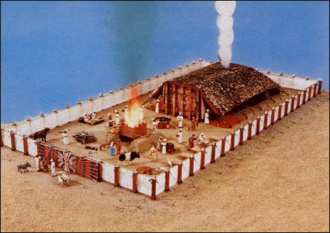
EXODO25:8
Y harán un santuario para mí, y habitaré en medio de ellos.

Slide 3
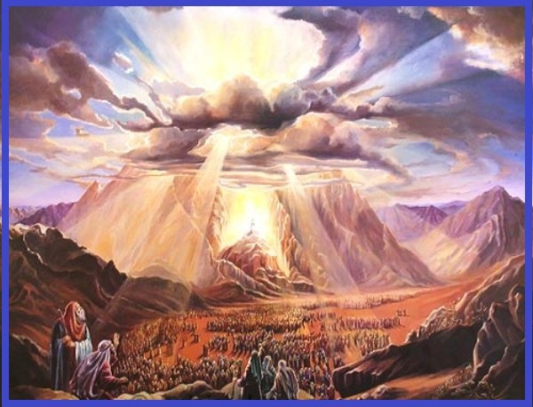
Mientras Moisés estaba en el monte, Dios le ordenó. “Harán un santuario para mí, y yo habitaré en medio de ellos” (Éxodo 25:8); y le dio instrucciones completas para la construcción del tabernáculo. A causa de su apostasía, los israelitas habían perdido el derecho a la bendición de la Presencia divina, y por el momento hicieron imposible la construcción del Santuario de Dios entre ellos. Pero después que les fuera devuelto el favor del cielo, el gran líder procedió a ejecutar la orden divina. CRISTO EN SU SANTUAREIO PAG. 26

Slide 4
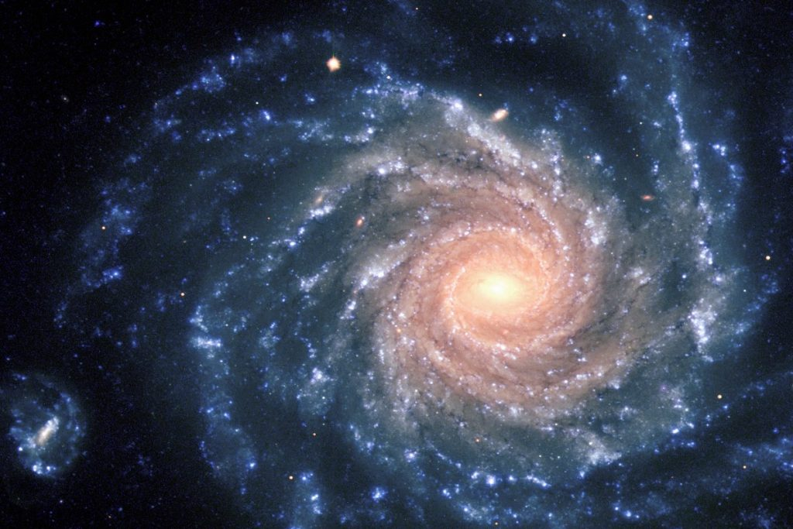
¿COMO ERA EL UNIVERSO ANTES DE LA CAIDA?
GENESIS 1:31
Y vio Dios todo lo que había hecho, y he aquí que era bueno en gran manera.

Slide 5
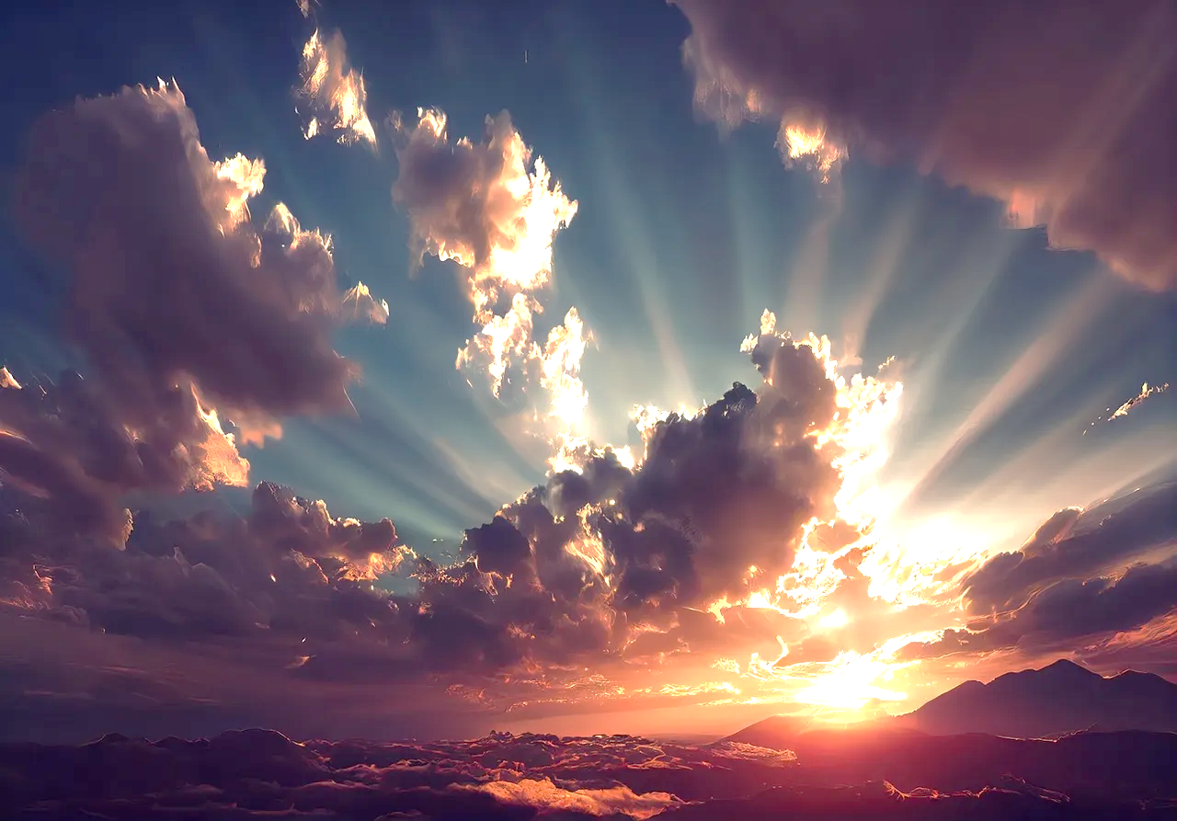
EL CIELO ERA ARMONIA
En el cielo todo es noble y elevado. Todos buscan el interés y la felicidad de otros. Ninguno se dedica a velar por sí mismo y a cuidarse a sí mismo. El principal gozo de todos los seres santos es presenciar el gozo y la felicidad de aquellos que los rodean. Eventos de los Últimos Días, 300.

Slide 6
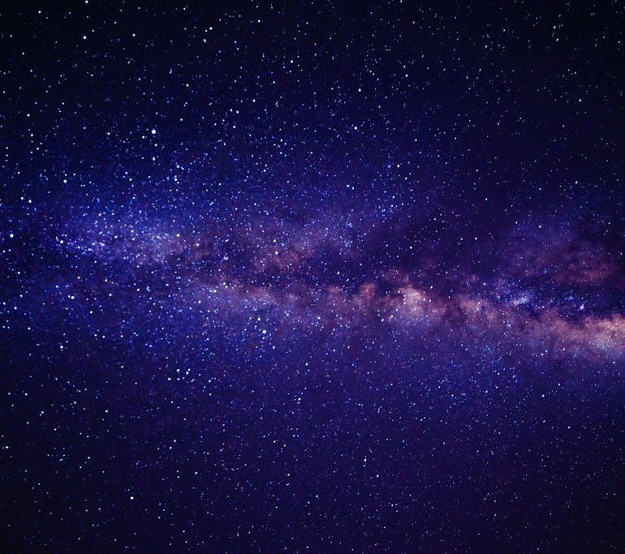
¿QUE QUITO ESTA ARMONIA?
APOCALIPSIS 12:9
Y fue arrojado el gran dragón, la serpiente antigua que se llama el diablo y Satanás, el cual engaña al mundo entero; fue arrojado a la tierra y sus ángeles fueron arrojados con él.

Slide 7
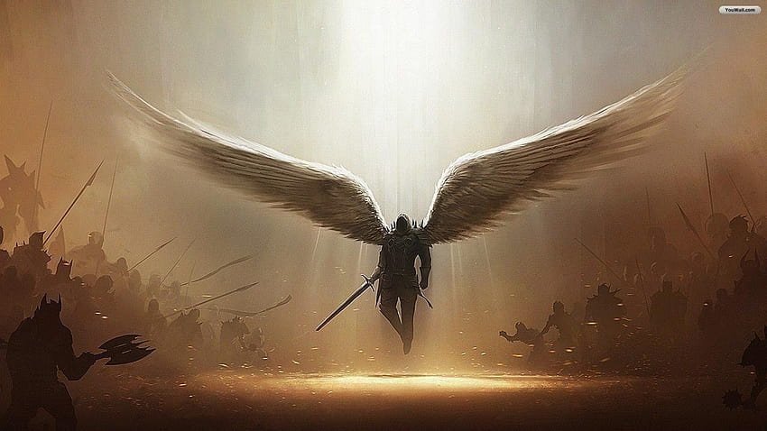
¿COMO ERA LUCIFER AHORA SATANAS?
En el cielo, antes de su rebelión, Lucifer era un ángel honrado y excelso, cuyo honor seguía al del amado Hijo de Dios. Su semblante, así como el de los demás ángeles, era apacible y denotaba felicidad. HR PAG.13

Slide 8
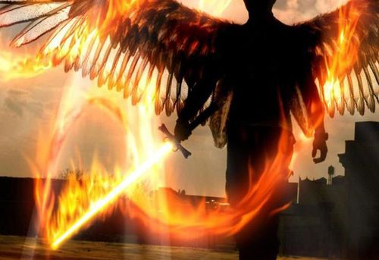
UN CAMBIO
Hubo discusión entre los ángeles. Lucifer y sus seguidores luchaban para reformar el gobierno de Dios. Estaban descontentos y se sentían infelices porque no podían indagar en su inescrutable sabiduría ni averiguar sus propósitos al exaltar a su Hijo y dotarlo de poder y mando ilimitados. Se rebelaron contra la autoridad del Hijo. HR. PAG. 15

Slide 9
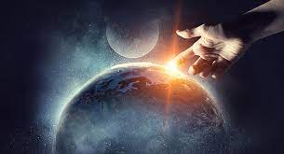
DIOS CREA NUESTRO PLANETA
El padre y el Hijo emprendieron la grandiosa y admirable obra que habían proyectado: la creación del mundo. La tierra que salió de las manos del Creador era sumamente hermosa. Había montañas, colinas y llanuras, y entre medio había ríos, lagos y lagunas. La tierra no era una vasta llanura; la monotonía del paisaje estaba interrumpida por colinas y montañas, no altas y abruptas como las de ahora, sino de formas hermosas y regulares. HR. PAG. 20

Slide 10
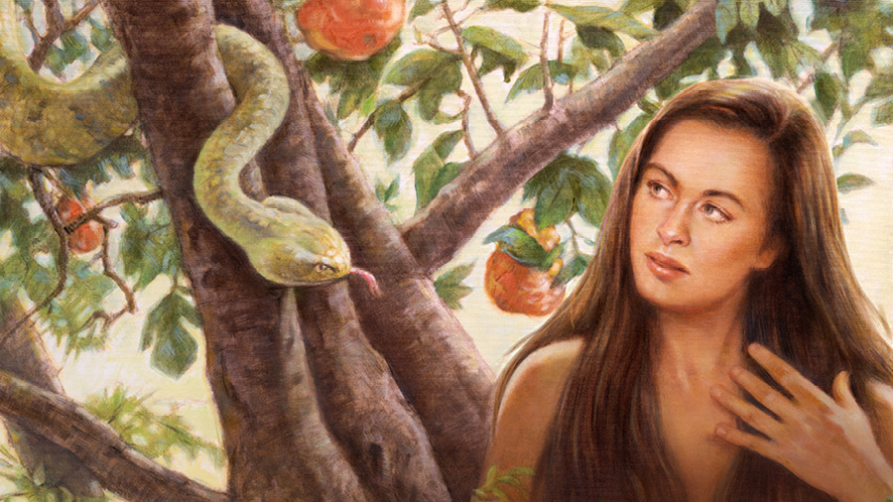
SATANAS VIENE A TENTAR A NUESTROS PRIMERO PADRES
Génesis 3:6
Cuando la mujer vio que el árbol era bueno para comer, y que era agradable a los ojos, y que el árbol era deseable para alcanzar sabiduría, tomó de su fruto y comió; y dio también a su marido que estaba con ella, y él comió.

Slide 11
El cielo se llenó de pesar cuando todos se dieron cuenta de que el hombre estaba perdido y que el mundo creado por Dios se llenaría de mortales condenados a la miseria, la enfermedad y la muerte, y que no había vía de escape para el ofensor. Toda la familia de Adán debía morir. Contemplé al amante Jesús y percibí una expresión de simpatía y pesar en su rostro. Pronto lo vi aproximarse al extraordinario y brillante resplandor que rodea al Altísimo. Mi ángel acompañante dijo: “Está en íntima comunión con su Padre”. La ansiedad de los ángeles parecía ser muy intensa mientras Jesús estaba en comunión con Dios. HR. PAG. 43

Slide 12
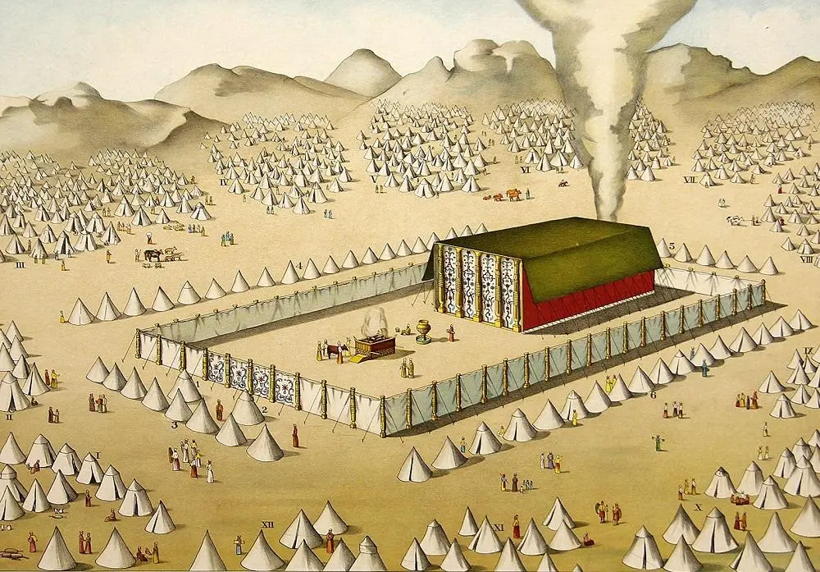
RAZONES POR LA CUAL SE MANDO HACER
EL SANTUARIO:

Slide 13
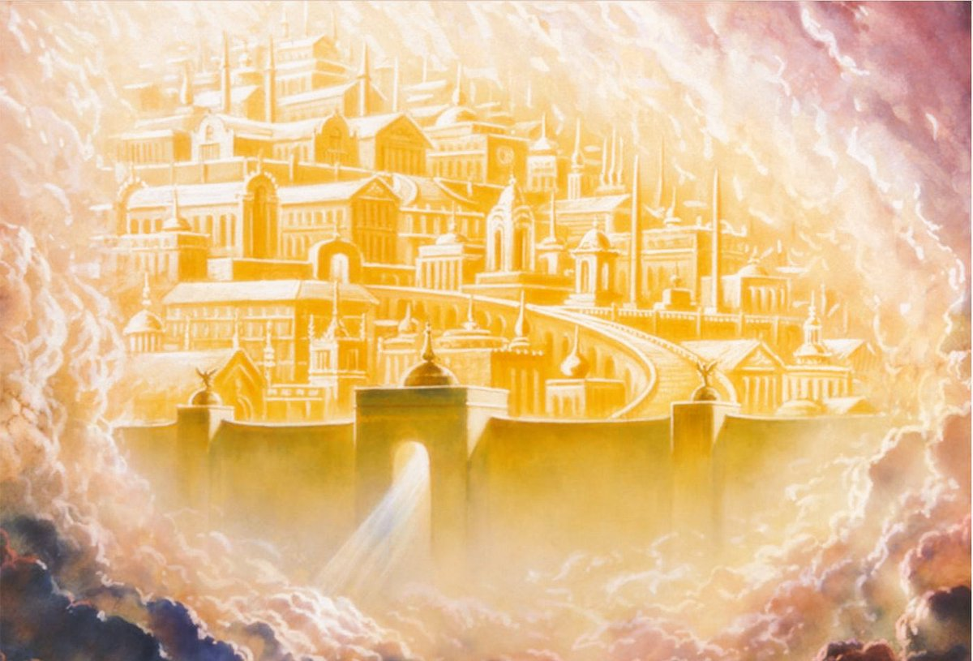
PARA LIMPIAR EL UNIVERSO
ROMANOS 5:12
Por tanto, como el pecado entró en el mundo por un hombre, y por el pecado la muerte, así la muerte pasó a todos los hombres, por cuanto todos pecaron.

Slide 14
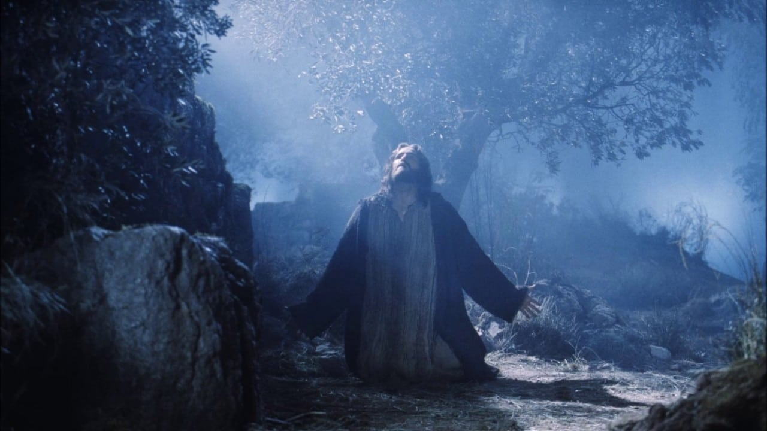
Por medio de la obra redentora de Cristo, el gobierno de Dios queda justificado. El Omnipotente es dado a conocer como el Dios de amor. Las acusaciones de Satanás quedan refutadas y su carácter desenmascarado. La rebelión no podrá nunca volverse a levantar. El pecado no podrá nunca volver a entrar en el universo. A través de las edades eternas, todos estarán seguros contra la apostasía. Por el sacrificio abnegado del amor, los habitantes de la tierra y del cielo quedarán ligados a su Creador con vínculos de unión indisoluble. DTG. PAG 18

Slide 15
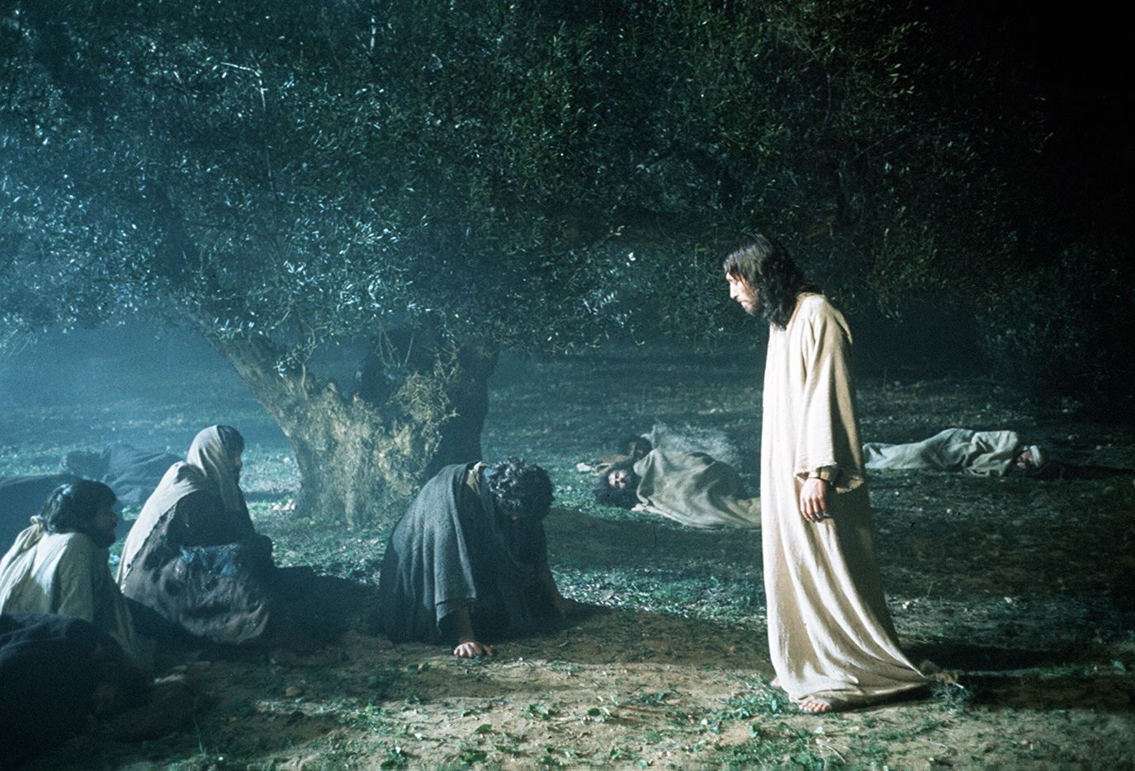
PARA PEDIR AYUDA
SALMOS 20:1-3
Jehová te oiga en el día de tribulación; el nombre del Dios de Jacob te defienda. Te envíe ayuda desde el santuario, y desde Sion te sostenga. Tenga él memoria de todas tus ofrendas y acepte tu holocausto.
JEREMIAS 33:3
Clama a mí, y yo te responderé, y te enseñaré cosas grandes y ocultas que tú no conoces.

Slide 16
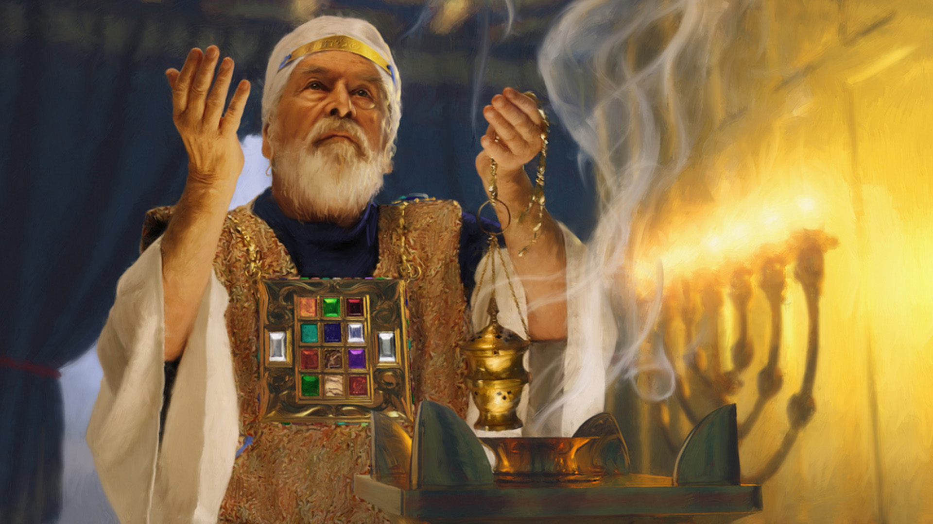
“PARA ENCONTRAR LA PRESENCIA DE DIOS”
EXODO 25:8
Y harán un santuario para mí, y habitaré en medio de ellos.
Éxodo 29:46
Y conocerán que yo soy el SEÑOR su Dios, que los saqué de la tierra de Egipto para morar yo en medio de ellos. Yo soy el SEÑOR SU Dios.

Slide 17
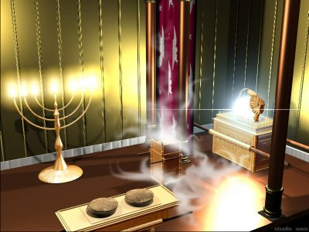
No hay palabras que puedan describir la gloria de la escena que se veía dentro del Santuario: las paredes doradas reflejando la luz de los candeleros de oro, los brillantes colores de las cortinas ricamente bordadas con sus relucientes ángeles, la mesa y el altar del incienso refulgentes de oro; y más allá del segundo velo el arca sagrada, con sus querubines místicos, y sobre ella la santa Shekinah, manifestación visible de la presencia de Jehová; pero todo eso era apenas un pálido reflejo de las glorias del Templo de Dios en el cielo, el gran centro de la obra de redención en favor del hombre. CRISTO EN SU SANTUARIO PAG. 30

Slide 18
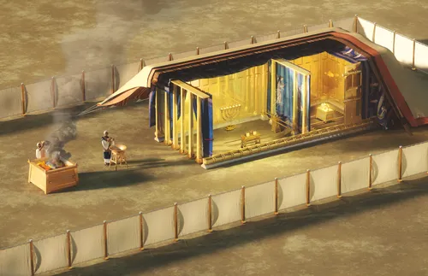
PARA QUE DIOS HABITE EN NOSTROS
Ezequiel 37:27
Mi morada estará también junto a ellos, y yo seré su Dios y ellos serán mi pueblo.

Slide 19
Dios nos llama a estar en armonía con el modelo divino. Hoy nos llama a arrepentirnos y a convertirnos de nuevo, entonces su Espíritu habitará en nosotros y habrá transformaciones de carácter jamás soñadas. En la medida en que su Espíritu obra en nosotros se manifestará una gracia salvadora mediante la cual seremos profundamente convencidos de la maravillosa transformación que está ocurriendo en nuestro carácter. Otros lo notarán y serán influenciados por ello. De este modo, una obra constante y progresiva se llevará a cabo en la iglesia. ¡Oh, mis queridos hermanos y hermanas, unámonos! No debemos estar en desacuerdo ahora, ya el día está muy avanzado. SERMONES ESCOGIDOS TOMO 1. PAG. 322

Slide 20
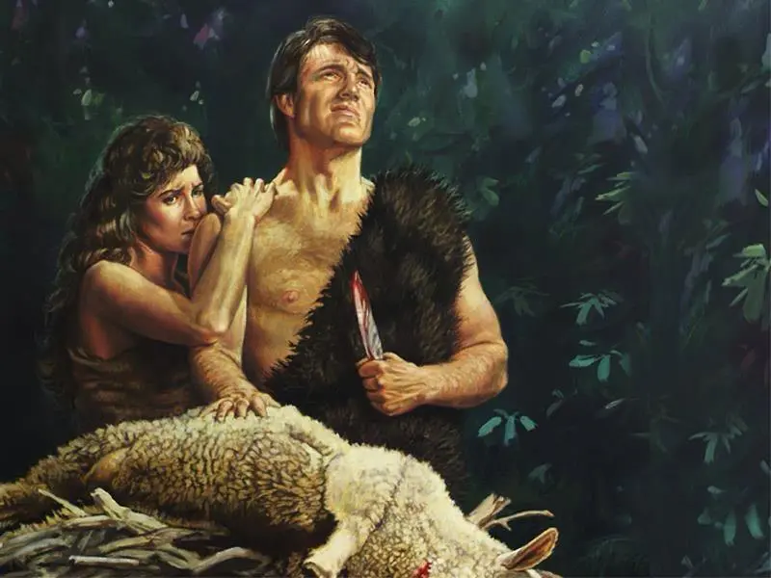
“PARA EL PERDON DE NUESTROS PECADOS”
GENESIS 3:21
Y el Señor Dios hizo vestiduras de piel para Adán y su mujer, y los vistió.

Slide 21
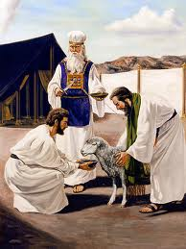
Entonces se estableció un sistema que requería el sacrificio de animales, con el fin de mantener delante del hombre caído lo que la serpiente había hecho que Eva no creyera: que la paga de la desobediencia es la muerte. La transgresión de la ley de Dios hizo necesario que Cristo muriese como sacrificio, para así proporcionar al hombre una vía de escape de su castigo y al mismo tiempo preservar el honor de la ley de Dios. El sistema de sacrificios debía enseñar humildad al hombre, en vista de su condición caída, y conducirlo al arrepentimiento y a confiar sólo en Dios, por medio del Redentor prometido, para obtener el perdón por las pasadas transgresiones de su ley.—The Spirit of Prophecy 1:261, 262.

Slide 22
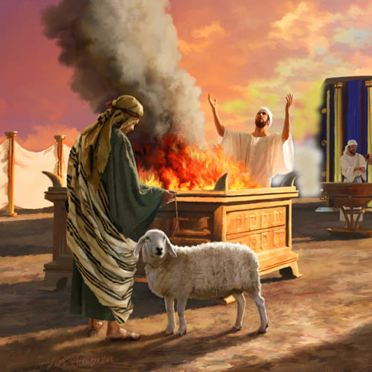
PARA SER JUSTIFICADOS
Hebreos 9:22
Y según la ley, casi todo es purificado con sangre, y sin derramamiento de sangre no hay perdón.

Slide 23
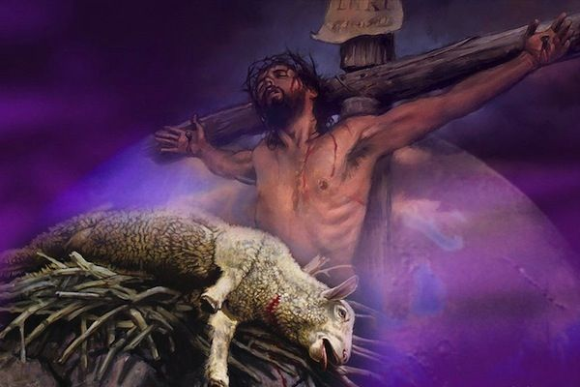
Por otro lado, a la vez que salva al transgresor no invalida la ley de Dios, sino que la exalta. Exalta la ley porque ella es el detector del pecado; pero es la sangre purificadora de Cristo la que quita nuestros pecados cuando acudimos a él con el alma contrita en busca de su perdón. Jesús nos imparte su justicia y asume la culpa sobre sí mismo. SERMONES ESCOGIDO TOMO 1. PAG 25

Slide 24
VERDADES QUE PODEMOS ENCONTRAR
1 LA LEY Y LA VERDAD DEL SABADO
APOCALIPSIS 11:19
Y el templo de Dios fue abierto en el cielo, y el arca de su convenio fue vista en su templo. Y hubo relámpagos, y voces, y truenos, y un terremoto y granizo grande
DEUTORONOMIO 10:1-2
En aquel tiempo Jehová me dijo: Lábrate dos tablas de piedra como las primeras, y sube a mí al monte, y hazte un arca de madera; 2 y escribiré en aquellas tablas las palabras que estaban en las primeras tablas que quebraste; y las pondrás en el arca.
2 EL MINISTERIO SACERDOTAL DE CRISTO EN EL SANTUARIO CELESTIAL
HEBREOS 9:24
Porque no entró Cristo en el santuario hecho de mano, figura del verdadero, sino en el cielo mismo para presentarse ahora por nosotros ante Dios;
APOC. 1:12-13
12 Y me volví para ver la voz que hablaba conmigo; y vuelto, vi siete candeleros de oro, 13 y en medio de los siete candeleros, a uno semejante al Hijo del Hombre, vestido de una ropa que llegaba hasta los pies, y ceñido por el pecho con un cinto de oro.

Slide 25
3 LA SEGUNDA VENIDA DE CRISTO
MATEO 24:27
Porque como el relámpago que sale del oriente y se muestra hasta el occidente, así será también la venida del Hijo del Hombre.
APOCALISPSIS 1:7
He aquí que viene con las nubes, y todo ojo le verá, y los que le traspasaron; y todos los linajes de la tierra harán lamentación por él. Sí, amén.
4 EL DON DE PROFECIAS
APOCALIPSIS 19:10
Y yo me postré a sus pies para adorarle. Y él me dijo: Mira que no lo hagas; yo soy siervo contigo, y con tus hermanos que tienen el testimonio de Jesús; adora a Dios, porque el testimonio de Jesús es el espíritu de profecía.
5 EL JUCIO
DANIEL 7:9
Estuve mirando hasta que fueron puestos tronos, y se sentó un Anciano de días, cuyo vestido era blanco como la nieve, y el pelo de su cabeza como lana limpia; su trono llama de fuego, y las ruedas del mismo, fuego ardiente.

Slide 26
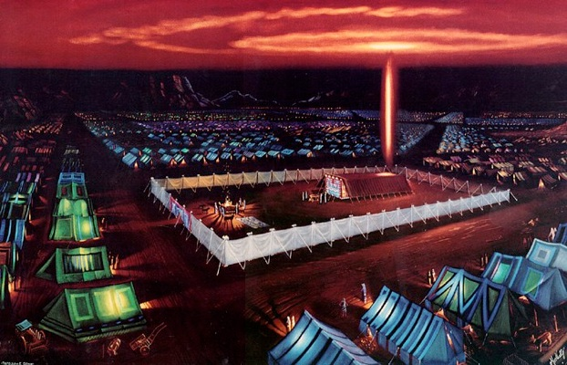
¿Cuáles eran las finalidades que Dios tuvo en cuenta para establecer el servicio del santuario aquí en la tierra?
Hebreos 8:1- 2; 9:11
Ahora bien, el punto principal de lo que venimos diciendo es que tenemos tal asumo sacerdote, que se sentó a la diestra del trono de la Majestad en los cielos, ministro del santuario y de aquel verdadero tabernáculo que levantó el Señor, y no el hombre.
9:11 Pero estando ya presente Cristo, sumo sacerdote de los bienes venideros, por el más amplio y más perfecto tabernáculo, no hecho de manos, es decir, no de esta creación

Slide 27
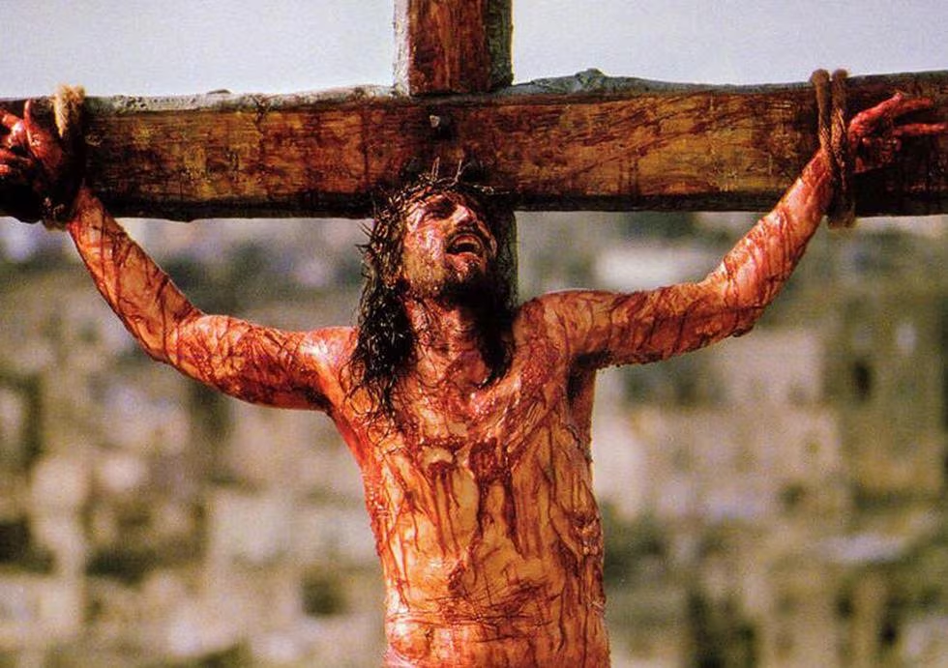
PARA MOSTRAR SU AMOR POR NOSOTROS
JUAN 3:16
Porque de tal manera amó Dios al mundo, que ha dado a su Hijo unigénito, para que todo aquel que en él cree, no se pierda, mas tenga vida eterna.

Slide 28
El amor del Padre, no menos que el del Hijo, es la fuente de salvación para la raza perdida. Jesús dijo a sus discípulos antes de irse: “No os digo que yo rogaré al Padre por vosotros, pues el Padre mismo os ama”. Juan 16:26, 27. “Dios estaba en Cristo reconciliando consigo al mundo”. 2 Corintios 5:19. Y en el ministerio del Santuario celestial, “el consejo de la paz estará entre los dos”. CRISTO EN SU SANTUARIO PAG.92

Slide 29
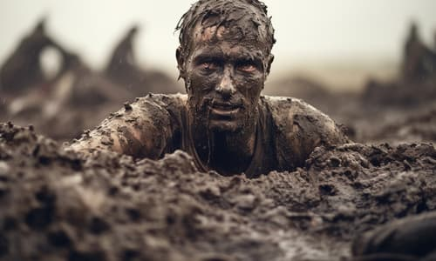
CONCLUSIÓN
Cuando veáis la enormidad del pecado, cuando os veáis como sois en realidad, no os entreguéis a la desesperación, pues a los pecadores es a quienes Cristo vino a salvar. No tenemos que reconciliar a Dios con nosotros, sino que ¡oh maravilloso amor! “Dios estaba en Cristo, reconciliando consigo mismo al mundo.” Por su tierno amor está atrayendo a sí los corazones de sus hijos errantes. Camino a cristo pag. 35
MIGUEL RODRIGUEZ

